Slide 1
数理统计：对数据进行收集、整理、分析与推断
收集数据:
从总体X中抽取样本：X₁, X₂, …, X_{n}
X₁, X₂, …, X_{n}
“杂乱无章”的数据
包含了有用的“信息”
Q：如何提炼出有用的信息？

Slide 2
第二节 直方图与样本分布函数
一、 直方图
二、 样本分布函数

Slide 3
一、 直方图
设总体X 中抽取到样本观测值$x_{1},x_{2},⋯,$ $x_{n}$,则做直方
图的一般步骤如下：
（1）
找出$x_{1},x_{2},⋯,$ $x_{n}$中的最小值$x_{(1)}$和最大值$x_{(n)}$。
选取略小于$x_{(1)}$的数$a$和略大于$x_{(n)}$的数$b$。
（2）根据样本容量确定组数$k$，如果样本容量小，则组
数少些。如果样本容量大，则组数多些。一般来说，组数$k$
取为8～16.

Slide 4
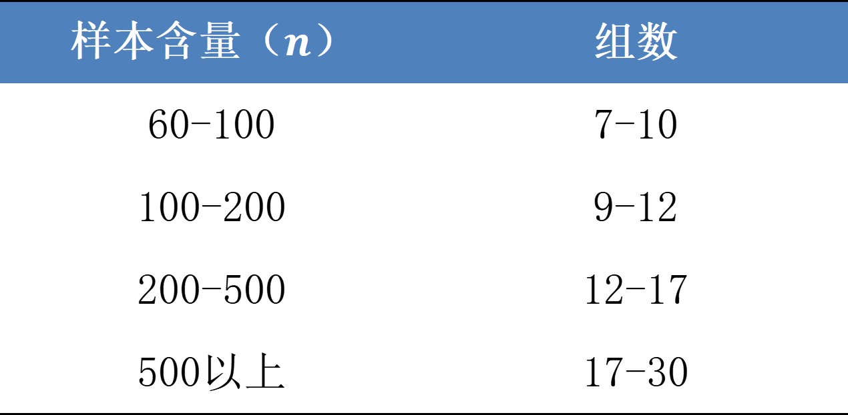
表 样本含量与组数
样本含量（$n$） | 组数
60-100 | 7-10
100-200 | 9-12
200-500 | 12-17
500以上 | 17-30

Slide 5
（3）选取分点
把区间 分为 个子区间
第 个子区间 的长度为
若取各子区间长度相等，则有
记 称 为组距。
此时分点
注：分点 应比样本观测值 多取一位有效数字。

Slide 6
（4）数出 落在每个子区间 内的频数 ，
再算出频率
（5）在 轴上画出各个分点 ，并以各
子区间 为底，以 为高做小矩形，这样做出的所有小矩形构成了直方图。

Slide 7
直方图作用
第 个小矩形的面积等于样本观测值落在该子区间内的频率。
所有小矩形的面积之和等于1.
当样本容量 充分大时，随机变量 落在第 个小区间
内的频率近似等于其概率，即
所以直方图可以大致反映随机变量的概率分布。

Slide 8
例6.2.1 某门课程有120人参加考试，考试成绩 X 如下：
86 83 77 81 81 80 79 82 82 81
83 65 64 78 75 82 80 80 77 81
81 87 82 78 80 81 87 81 77 78
77 78 77 77 77 71 95 78 81 79
80 77 76 82 80 82 84 79 90 82
79 82 79 86 76 78 83 75 82 78
73 83 81 81 83 89 81 86 82 82
78 84 84 84 81 81 74 78 78 80
74 78 75 79 85 75 74 71 88 82
76 85 73 78 81 79 77 78 81 87
75 83 90 80 85 81 77 78 82 84
85 84 82 85 84 82 85 84 78 78
试根据这些数据作出直方图，并根据直方图估计X 的分布．

Slide 9
解 从n=120个数据中找出
最小值x_{（1）}= 64及最大值x_{（120）}= 95．
取 a = 63.5, b = 95.5, 分 k = 16 组，组距
分组(t_{i-1},t_{i}] 频数
分组(t_{i-1},t_{i}] 频数
63.5~65.5 2
79.5~81.5 24
65.5~67.5 0
81.5~83.5 21
67.5~69.5 0
83.5~85.5 14
69.5~71.5 2
85.5~87.5 6
71.5~73.5 2
87.5~89.5 2
73.5~75.5 8
89.5~91.5 2
75.5~77.5 13
91.5~93.5 0
77.5~79.5 23
93.5~95.5 1

Slide 10
以横轴 x 轴表示成绩，a= t₀= 63.5， t₁ =65.5,…, t₁₅= 93.5, b= t₁₆ = 95.5, Δt = 2， 在(t_{i-1},t_{i}]上，做高为
的矩形。

Slide 11
二、 样本分布函数
样本能够反映总体X的信息, 总体X的分布函数F(x)是否能由样本来“表示”？回答是
肯定的.

Slide 12
为总体X的样本分布函数．
注：对于样本观察值 x₁，x₂，…，x_{n}, 为了求其对应的
样本分布函数F_{n}(x)之值，只须将这 n 个值中小于或等于 x 的个数
除以样本容量 n 即可．

Slide 13
样本分布函数F_{n}(x)具有以下性质：
(1) 0≤F_{n}(x)≤1；
(2) F_{n}(x)是单调不减函数；
(3) F_{n}(－∞)=0, F_{n}(+∞)=1,
(4) F_{n}(x)是处处右连续的.

Slide 14
样本分布函数F_{n}(x)不仅与样本容量 n 有关, 还与所得到的样本观察值有关，F_{n}(x)的图形呈跳跃上升的阶梯状, 图中的曲线是总体 X 的理论分布函数F(x)的图形．

Slide 15
例6.2.2 试根据总体X 的下列两组样本容量为10的样本
观测值
1
2
3
4
5
Ⅰ组
频 数
2
3
1
3
1
观测值:
观测值
1
2
3
4
5
Ⅱ组
频 数
1
2
2
3
2
分别求出样本分布函数 , 并求出 .
解 (1) n=10, 计算得频率和样本分布函数分别为

Slide 17
(2) n=10, 计算得频率和样本分布函数分别为

Slide 18
对于给定的x，F_{n}(x)是 n 次重复独立试验中事件{X ≤ x}出现的
频率，而理论分布函数F(x)是事件{X ≤ x}发生的概率，
由伯努利定理（大数定律）知，对任意给定的正数ε，有
即F_{n}(x)依概率收敛于F(x).
定理* 格利文科(W.Glivenko)定理
设总体X的分布函数为F(x), 样本分布函数为F_{n}(x)，则对于任何实数x, 当n→∞时,有F_{n}(x)依概率1关于x一致收敛于F(x), 即
这一结论是数理统计中依据样本来推断总体特征的理论基础.

